Slide 1
Финансовый университет при правительстве Российской Федерации КОЛЛЕДЖ ИНФОРМАТИКИ И ПРОГРАММИРОВАНИЯ
Консольная команда «getmac»
Выполнили: студенты группы 3ПКС - 220
Виталев Дмитрий
Смирнов Алексей
Демьянов Артем
Преподаватель: Сибирев И. В..
Москва, 2023г.

Slide 2

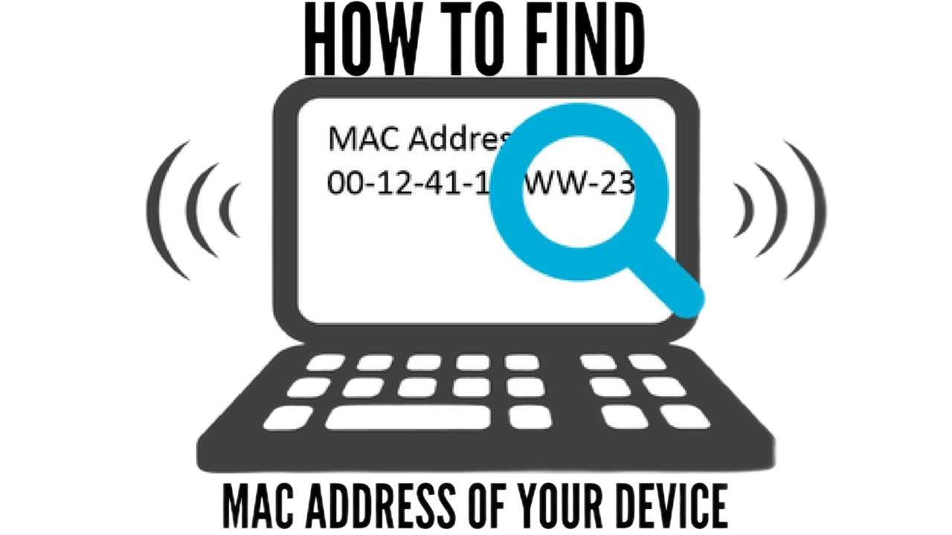
Getmac – это команда, позволяющая администратору отобразить MAC-адреса сетевых адаптеров компьютера.

Slide 3
Параметры команды GEtmac
GETMAC [/S <система> [/U <пользователь> [/P <пароль>]]] [/FO <формат>] [/NH] [/V]
Первый параметр команды «getmac» позволяет подключить удаленный компьютер - /S <система> /U устанавливает пользовательский контекст, в котором будет выполняться команда: /U [<домен>\]<пользователь> /P указывает пароль для заданного пользовательского контекста. Если параметр не указан, то будет запрошен пароль

Slide 4
Параметры команды GEtmac
Четвертый параметр задает формат (TABLE/LIST/CSV), в котором следует отображать результаты запроса: /FO <формат> При указании параметра /NH строка заголовков столбцов не должна отображаться в результирующем файле форматов TABLE и CSV
При использовании параметра /V отображается подробная информация
Параметр /? отображает справку в командной строке

Slide 5
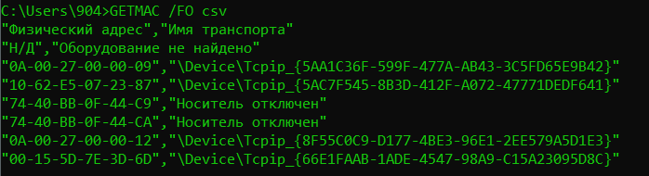
Пример использования
Использование «GETMAC /FO csv» выдает информацию об аппаратных адресах всех сетевых адаптеров на данном компьютере в формате CSV

Slide 6
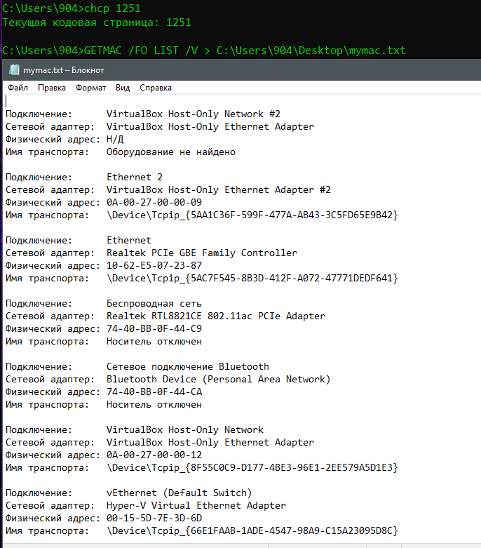
Пример использования
Использование «GETMAC /FO LIST /V > C:\Users\<YourUser>\Desktop\mymac.txt» выдает подробную информацию о MAC-адресах сетевых адаптеров данного компьютера в виде списка с записью результатов в текстовый файл mymac.txt

Slide 7
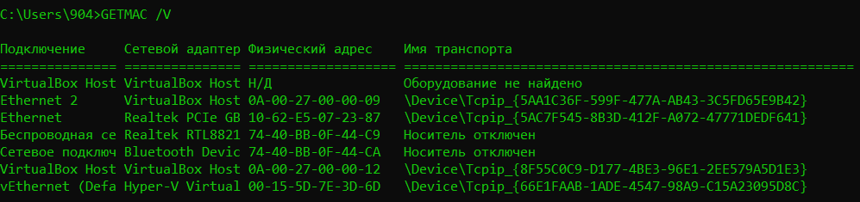
Пример использования
Использование «GETMAC /V» выдает подробную информацию об аппаратных адресах всех сетевых адаптеров на данном компьютере

